Slide 1
益海（泰州）罐区 罐区手持盘点系统方案
益海（连云港）企业群 IT 陈东 2017.03.23

Slide 2

>>>目录简介
1
旧的方法
2
新的方法
3
卓有成效
4
系统介绍

Slide 3
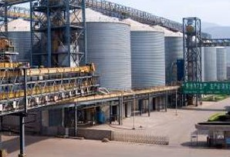
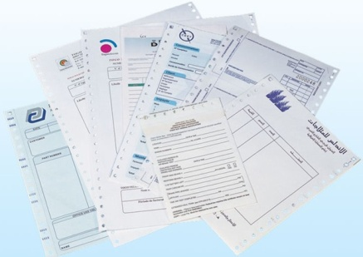


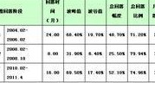
>>>旧的方法
现场盘点
记录数据
整理，计算和分析数据
出具报表
得到结果

Slide 4







>>>旧的方法-弊端
数据整理，分析和计算工作量大
人力资源投入高
数据意外改动风险增加

Slide 5
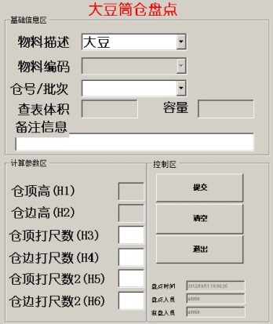
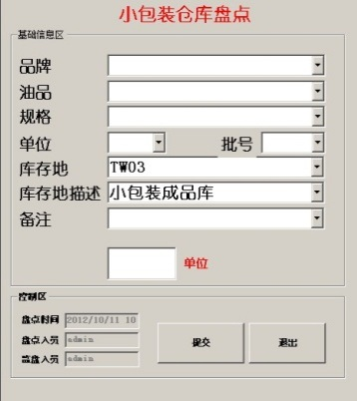
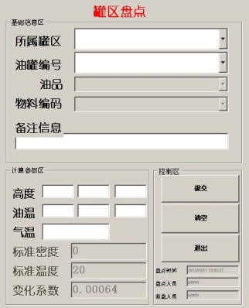
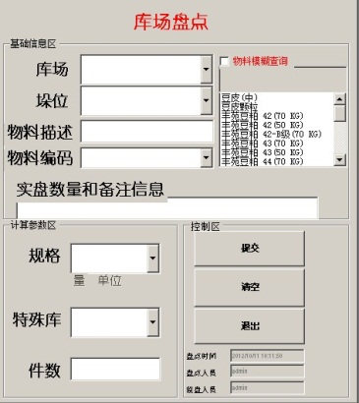
>>>新的方法
根据业务需求，公司IT与财务同事携手共同开发了存货盘点系统。
纸质数据记录向电子数据转变

Slide 6



>>>新的方法
从客户端检索数据并打印报表
数据通过4G信号传输到服务器中，系统自动进行汇总，无需人工干预.
财务人员现场盘点使用移动终端录入数据.

Slide 7


>>>卓有成效
1
数据由手持客户端上传服务器并被记录上传时间，具有数据高度实时性。可以准确查询每笔盘点数据的时间。
实时
2
各部门用户可随时查询盘点数据。盘点数据无需部门间发送。
便捷
3
数据直接录入服务器，避免了意外改动。
安全
4
所有数据整理，计算由服务器完成。
效率
5
软件完全由公司内部IT人员开发，无需额外成本。
节约
6
软件使用非常简单，连云港工厂愿意公布源代码，并可在3天内解释给其他工厂IT。
简单

Slide 8
>>>软件介绍-架构
软件由Android Client，Windows Management Client和WebService三部
分组成；数据库使用了SQL Server 2008实现由移动设备进行数据收集，计算机数
据管理及计算的电子信息化盘点。提高盘点效率与准确性。

Slide 9
>>>软件介绍-环境
Android Client安装环境为Android系统2.2版本及以上。
Windows Management Client使用环境为Windows XP或者Windows 7,并需要安装Microsoft .NET Framework 3.5
WebService需求IIS 5.3以上版本及Microsoft .NET Framework 3.5

Slide 10
>>>软件介绍- 安装
Android Client只需将Inventory.apk文件在Android系统中安装即可。
Windows Management Client无需安装，在满足要求的系统中解压缩后即可使用。
WebService部分由IT人员在服务器上完成部署，这里就不详细叙述了。

Slide 11
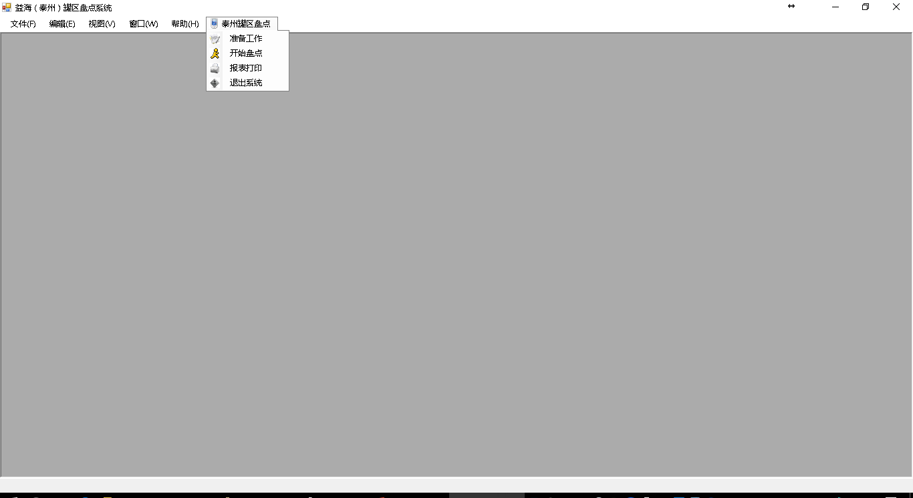
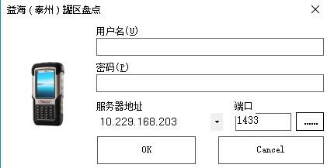
>>>软件介绍-PC客户端

Slide 12
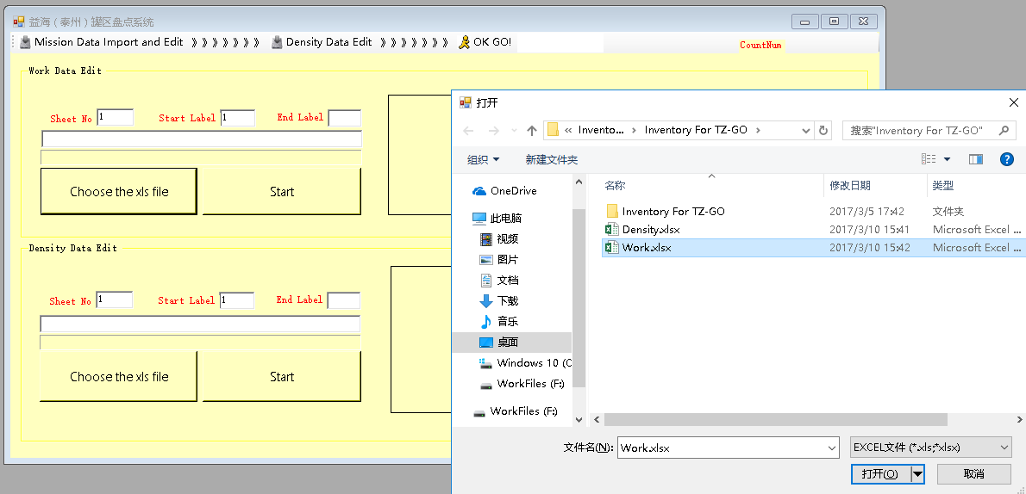
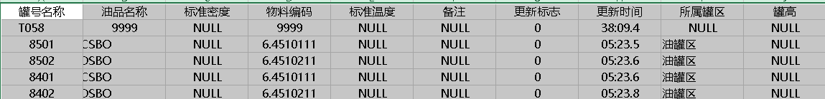
>>>软件介绍-PC客户端

Slide 13
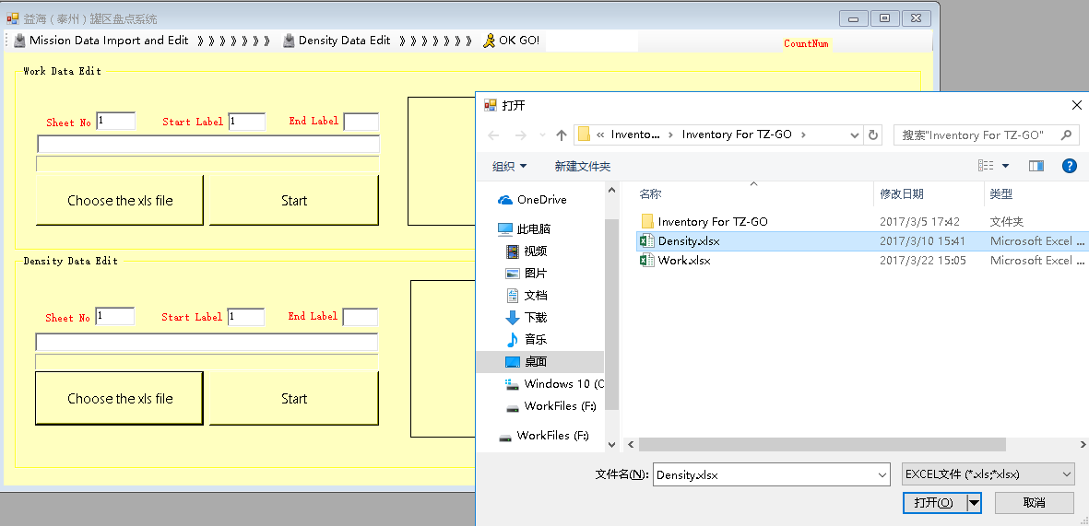
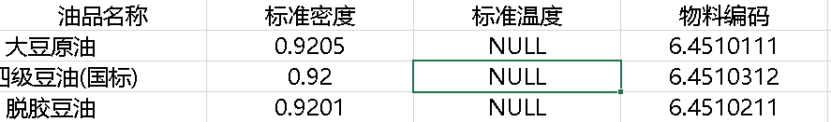
>>>软件介绍-PC客户端

Slide 14
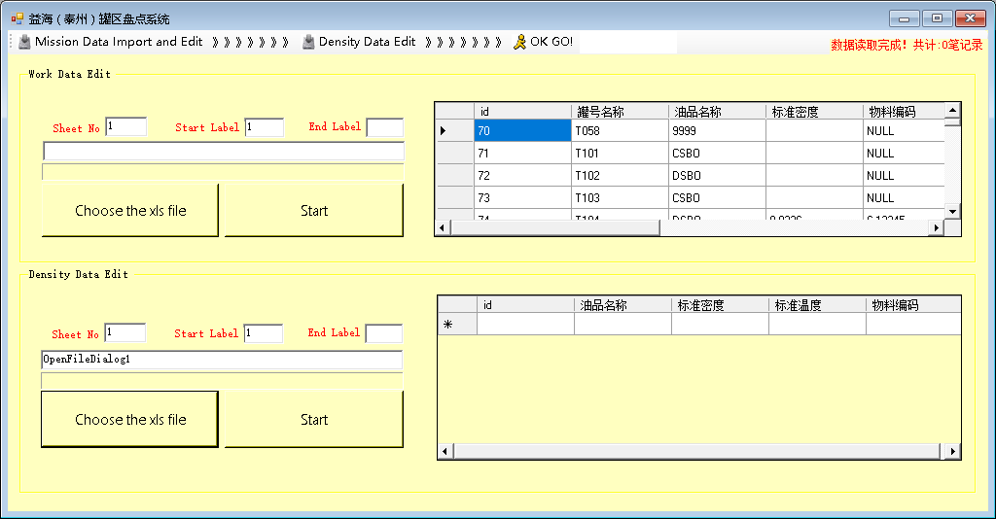
>>>软件介绍-罐区数据查询界面

Slide 15
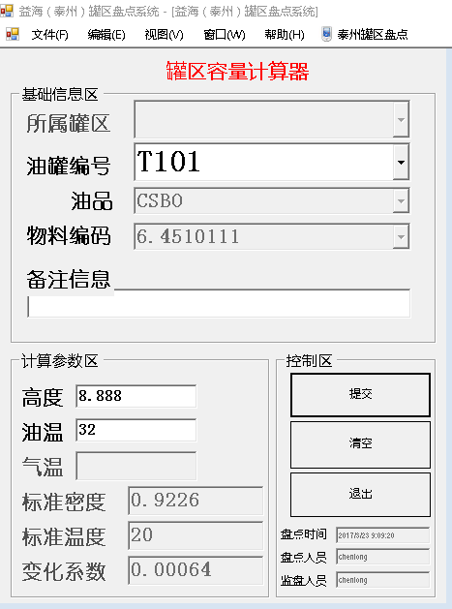
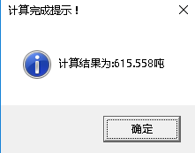
>>>软件介绍-PC客户端

Slide 16
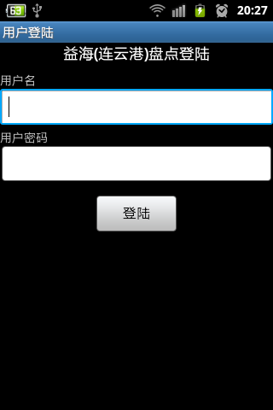
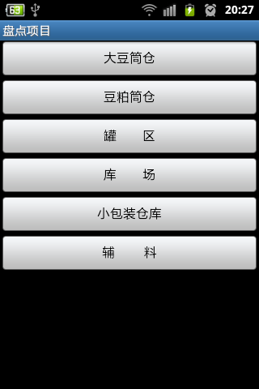
>>>软件介绍- Android Client操作简介
登陆后选择库场

Slide 17
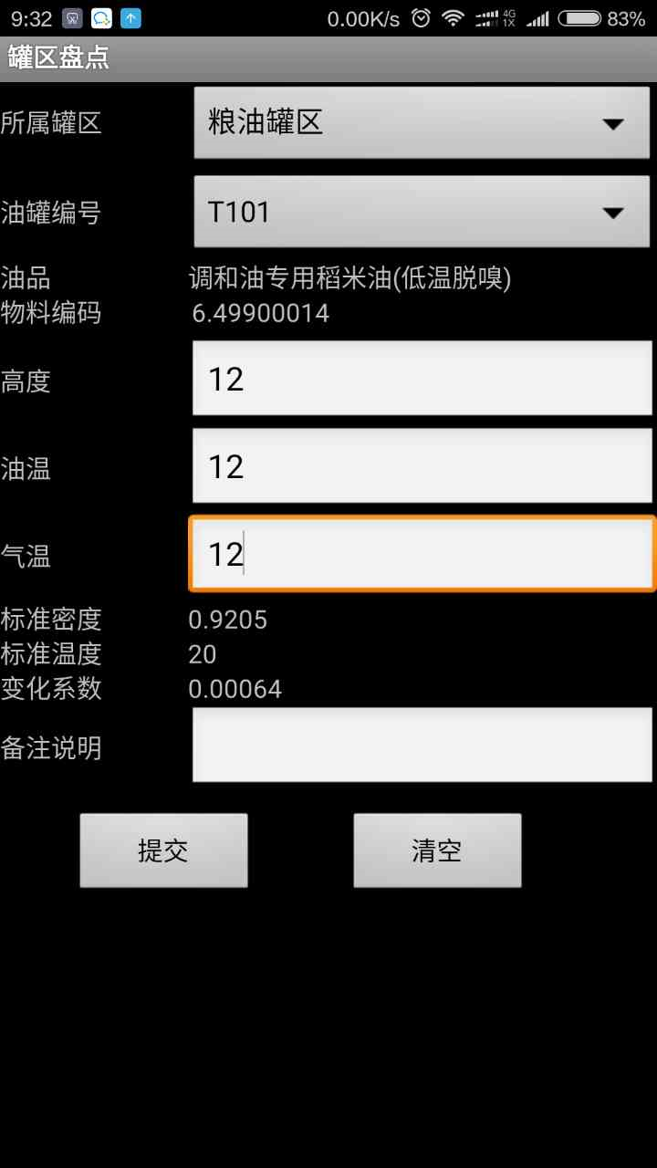
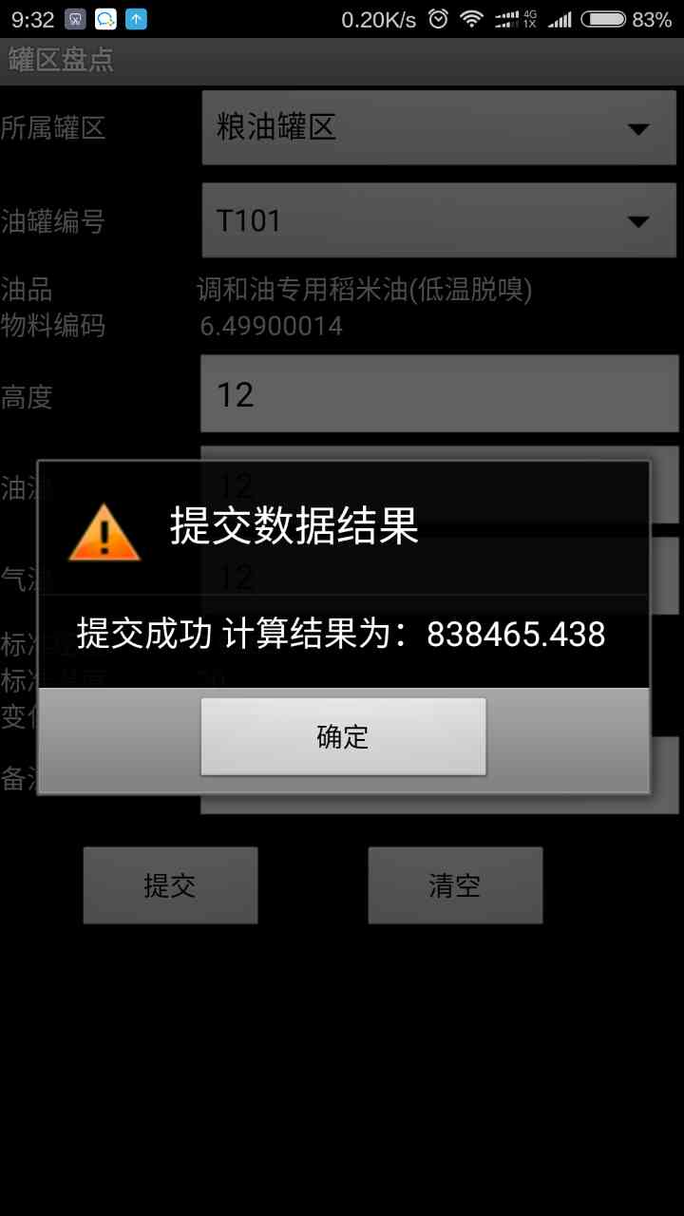
整个操作过程非常简单，盘点人员可以非常快速完成盘点。
>>>软件介绍- Android Client操作简介
根据实际盘点情况选择和填写数据,确认无误后提交。

Slide 18
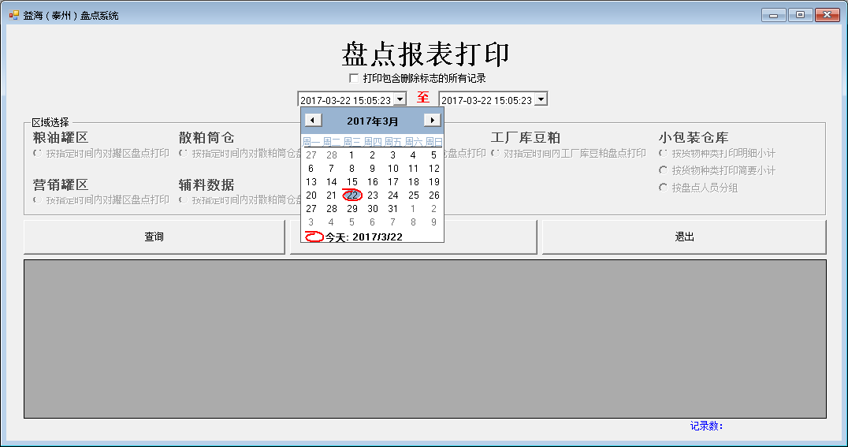
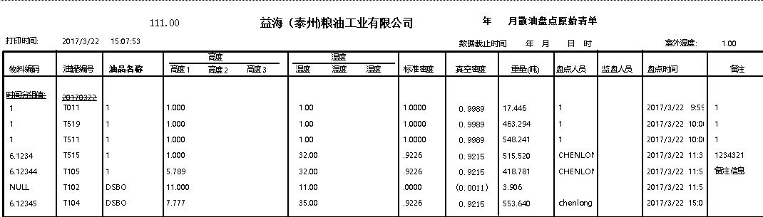
盘点报表打印界面，只需在选择查询的时间和查询区后点击查询，即可生成盘点数据报表。打印报表也只需再点一次打印，支持导出格式为PDF,EXCEL,WORD等
>>>软件介绍-报表

Slide 19
>>>THANK YOU
THANK YOU
For Your Potential Watching

